Slide 1
Voorbeelden: Inzicht in en overzicht van je regio
28 november 2023

Slide 2
Samenwerkingsverbanden in een regio
Bekende regioverbanden
Toegevoegd maar niet meegenomen
Samen werkings verband 1
Toegevoegd en meegenomen
Actief deelnemer in samenwerking
VVT 1
Passief betrokken in samenwerking
GGZ 1
RSO 1
GRZ 1
ZKH samen-werking
Huisartsen groepen
ZKH 1
RSO 2
VVT 2
HA groep
Veel organisaties werken in meerdere regionale samenwerkingsverbanden. Deze in kaart hebben maakt prioriteren van projecten makkelijker, verbetert de interactie met de verschillende samenwerkingsorganisaties en zorgt voor begrip van de complexiteit.
ROAZ
RSO 3
Samenwerkingsver band 2
RONAZ

Slide 3
Samenwerkingsverband
Project/programmateam
Thema 1
Thema 2
Thema 3
Thema 4
ICT/ informatie
Dit is een voorbeeld van de programmastructuur van een samenwerkingsverband. ICT/informatie/digitalisering komt vaak voor als thema, maar is ook een ondersteunende en soms zelfs randvoorwaardelijke factor. Binnen dit thema bestaan op zichzelf staande projecten en daarnaast ondersteunt het digitaliseringsvraagstukken voor de andere thema’s.
ICT/ informatie
Communicatie
Financiën

Slide 4
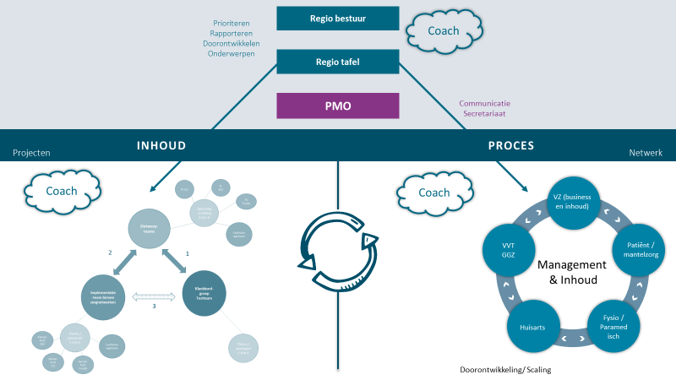
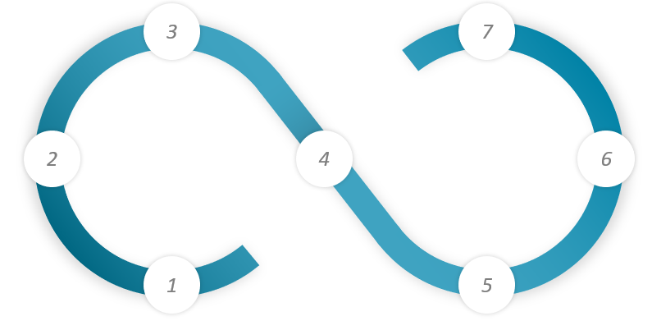
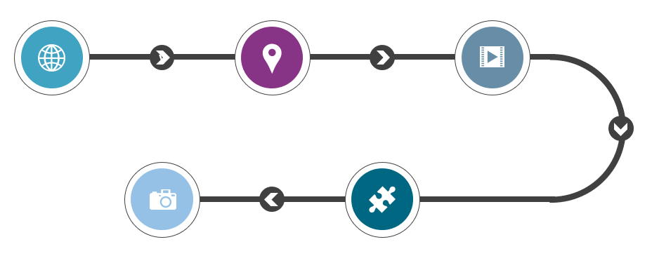
Samenwerkingsverband
Na een projectfase moet de oplossing ook geborgd worden in doorlopende processen van zowel de regio als de individuele organisaties. Andersom kunnen doorlopende processen input geven voor nieuwe regioprojecten. Zorg voor een goede wisselwerking hiertussen.
Project/programmateam
REGIOPROJECTEN
PROCESSEN

Slide 5
Projectoverzicht organisaties
Er zijn al veel projecten die in regio’s lopen. Ook als je nieuwe bedenkt. Probeer deze in kaart te brengen en te houden. En maak de eventuele afhankelijkheid van regiopartners inzichtelijk. Bespreek ze regelmatig. Dit maakt keuzes maken veel eenvoudiger.
ZKH
GGZ: zorgprestatiemodel
Intern projecten groot (impact
op projectcapaciteit)
Projecten met raakvlak (geen partner nodig)
ZKH: Nieuw EPD project
ZKH: VIPP 5
ZKH: MedMIj Proves pilot
ZKH: TWIIN DVDexit (beeldenuitwisseling ziekenhuizen)
VVT: Inrichten in- en extern digitaal koppelvlak
VVT: Opzetten portaal en ontsluiting naar PGO
GGZ
GGZ: VIPP GGZ
VVT: Zorghorloge
VVT: invoering Zorgdomein
HA: OPEN VIPP programma
VVT
HA: VIPP Farmacie
HA: Medicatiereviewtool huisartsen/apotheken
Doorontwikkeling Medicom multidisciplinair
- HA: implementatie beveiligde mail
Virtuele thuiszorg
mQ crisis
HA: Moet ik naar de dokter
VVT2
Projecten met raakvlak meerdere regiopartners
Projecten met raakvlak 1 regio lid
Fundis
SGZ
ZKH/ HA/ VVT: Actueel medicatie overzicht
SGZ
SGZ
Parnassia
SGZ
ZKH/HA: HAP-SEH
VVT/ VVT/ GGZ: Aansluiting op LSP, medicatie voorschrijven
HA/ ZKH: regioviewer
HA/ZKH : e-health in de chronische zorg (Sananet, MiGuide en evt. anderen)
Rivierduinen
Gemeente
Fundis
HA
SGZ
HA: zorgplan kwetsbare ouderen
Fundis
HA/ ZKH/ VVT: Pilot Ziektelastmeter
PGO Regeling InZicht
VVT digitalisering lab proces; aanvraag bloedonderzoek en uitslagen
HA/
VVT: E-overdacht (nu: gegevensuitwisseling huisarts – wijkverpleging – casemanagers dementie)
Fundis
Fundis
HA/ VVT: uitwisseling gegevens medicatie
Regio projecten

Slide 6
Projecten zichtbaar in de tijd wegzetten geeft inzicht en rust. Hierdoor kan je piekbelasting goed in kaart brengen. Werkt vaak goed in combinatie met het vorige overzicht.
Voorbeeld meerjarenroadmap
2024
2025
2026
2027
2028
2029
2030
HAP -SEH
Thema lijn 1
VIPP 5
Data los van
applicaties
Einde van de wereld (as we
know it)
Digitaal horloge
Thema lijn 2
Uitwisseling Geboortezorg
Oogdruppel
bril
TWIIN
PGO
NIS 2
Thema lijn 3
Project x
Gegevens uitwisselen
Thema lijn 4
Thema lijn 5
Thema lijn 6
Thema lijn 7
Thema lijn 8

Slide 7
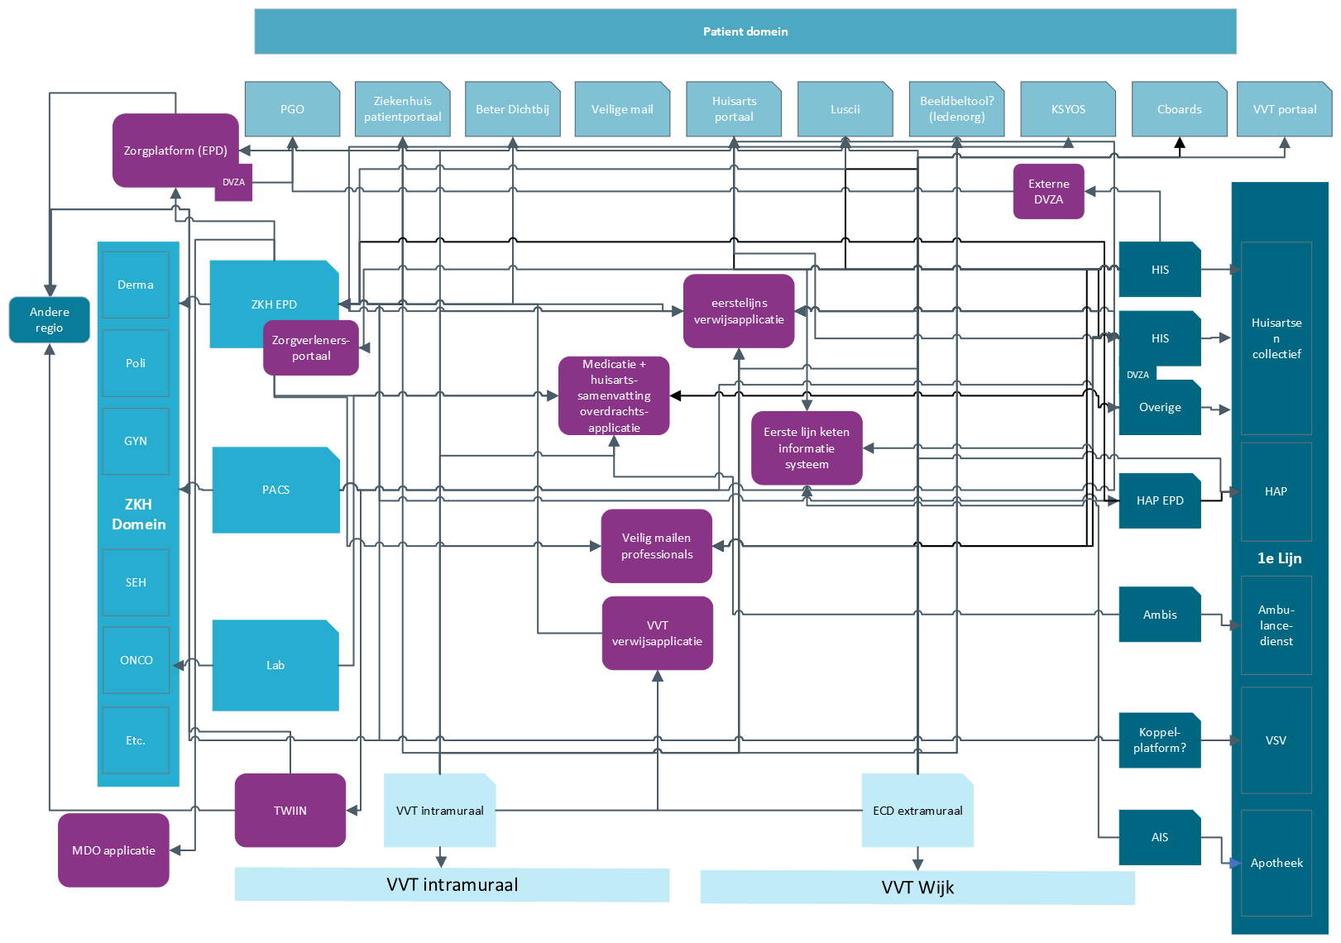
Voorbeeld regio-architectuur
Weten welke applicaties er gebruikt worden in de regio en wie met wie gegevens uitwisselt is erg handig en fijn wanneer je nieuwe ICT-projecten wil starten. Wij noemen dit architectuur light. Is zeker nog niet volledig maar ondersteunt de discussie. Een simpele versie kun je al maken in PowerPoint en geeft veel inzicht in gegevensuitwisseling in de regio. Bijvoorbeeld wanneer je gesprekken voert over het gebruik van een dataplatform in de regio.

